Slide 1
Imgur API
Speaker: 水球潘

Slide 2

Imgur 是什麼
Imgur是一個網絡相冊網站。
2009年創立，主要提供免費的相片存儲服務，現今每日用戶達數百萬。
提供API供使用者操作相簿、留言、圖片上傳及刪除等等。
沒有空間限制

Slide 3
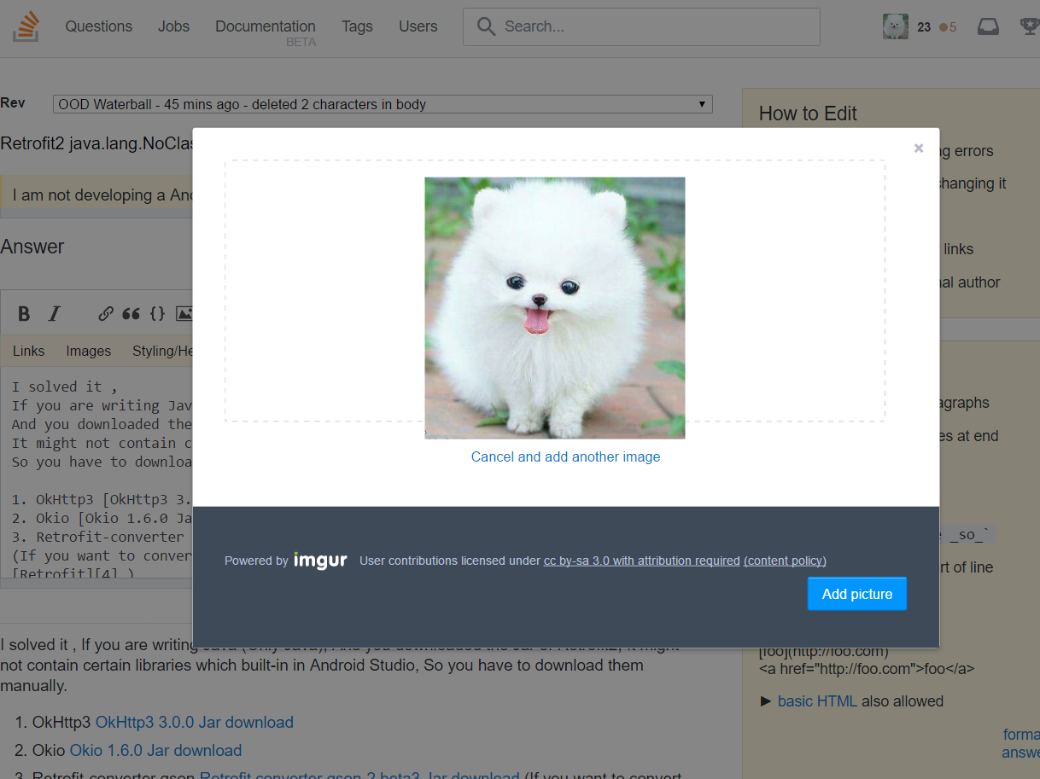
stackoverflow

Slide 4

靠北工程師

Slide 5
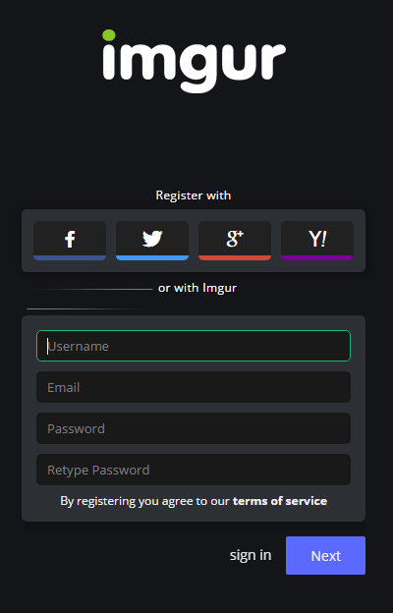
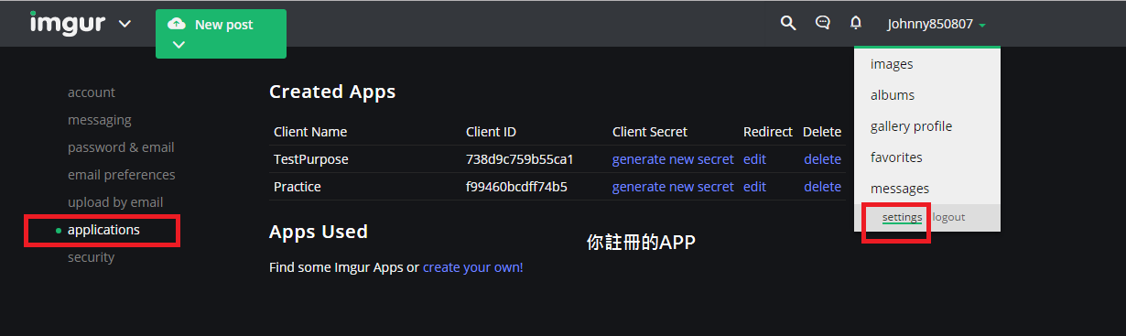
IMGUR 註冊
Sign up 註冊
擁有註冊APP頁面

Slide 6
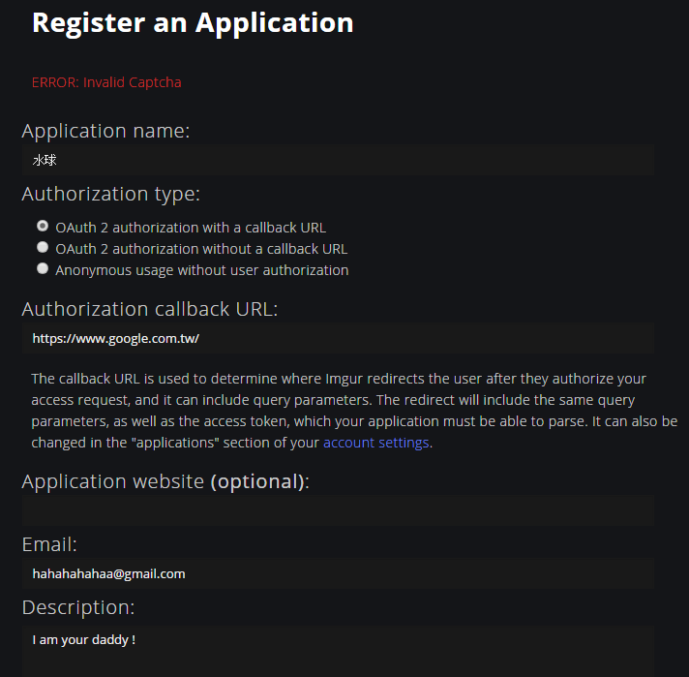
註冊範例

Slide 7
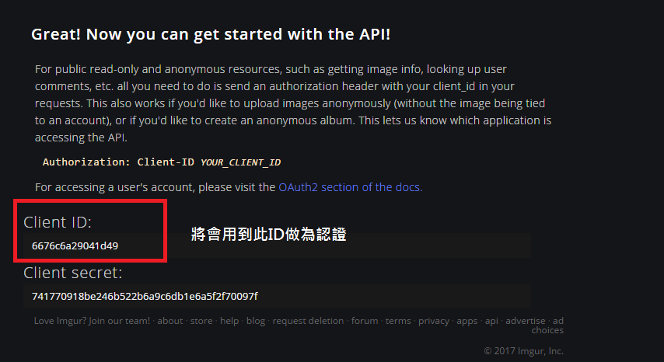
得到認證ID
JAVA中記錄

Slide 8

retrofit
Retrofit 是一套由 Square 所開發維護，將 RESTful API 寫法規範和模組化的函式庫。 底層也使用他們的 okHttp 。
使用Java Reflection Factory 模式 動態產生API物件的實體。

Slide 9



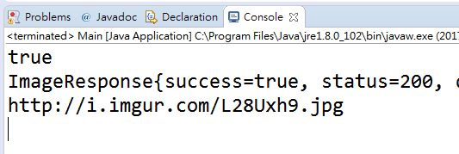
用 Imgur + retrofit 上傳圖片
Retrofit將資料封裝成
請求連接到Imgur的RestAPI
並等待Response
使用Retrofit
傳遞使用者認證、圖片以及額外訊息
若上傳成功
則回傳該上傳圖片的網址

Slide 10
步驟
開啟Java專案
讀取圖片檔案
匯入Retrofit套件
撰寫Imgur API類別
使用API上傳圖片
得到Response
https://github.com/Johnny850807/Imgur-Picture-Uploading-Example-Using-Retrofit-On-Native-Java 示範專案跟類別庫

Slide 11
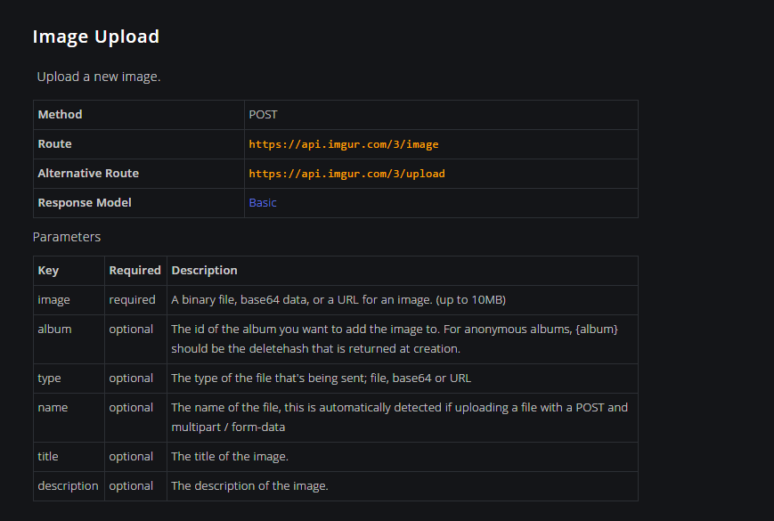
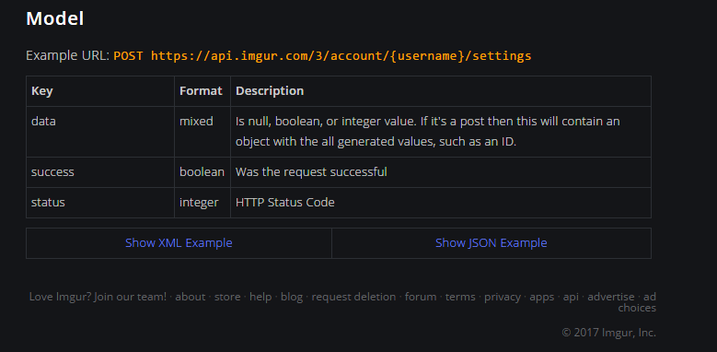
Api文件
http://api.imgur.com/endpoints/image 圖片操作API文件

Slide 12
Retrofit
@Header 標頭資訊 如: Authentication , Content-type …
@Query 傳遞的查詢參數 顯示在URL中
@Path Url路徑上的參數 如: user/{user} {user}可被@Path參數取代 user/0
@Body 為Post請求的本體 如上傳圖片的 本體”圖片”

Slide 13
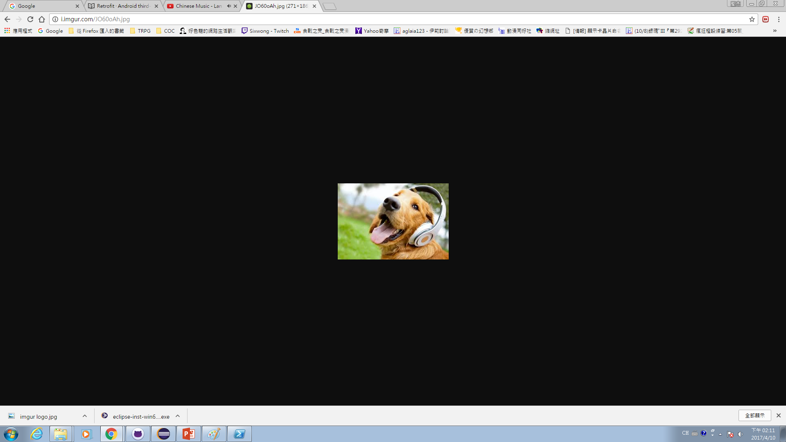
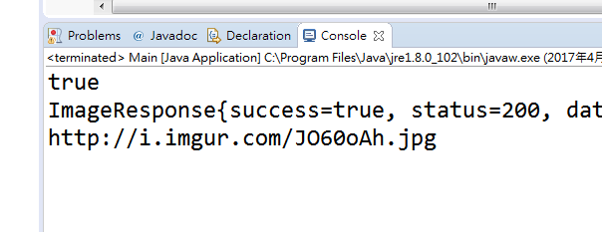
上傳結果
回傳Link

Slide 14
Response
{success=true, status=200, data=UploadedImage{id='JO60oAh', title='嗨', description='內容', type='image/jpeg', animated=false, width=271, height=186, size=7765, views=0, bandwidth=0, vote='null', favorite=false, account_url='null', deletehash='dURmePlBEmyfawc', name='', link='http://i.imgur.com/JO60oAh.jpg'}
http://api.imgur.com/endpoints/image 圖片操作API文件

Slide 15
THANKS

